Slide 1
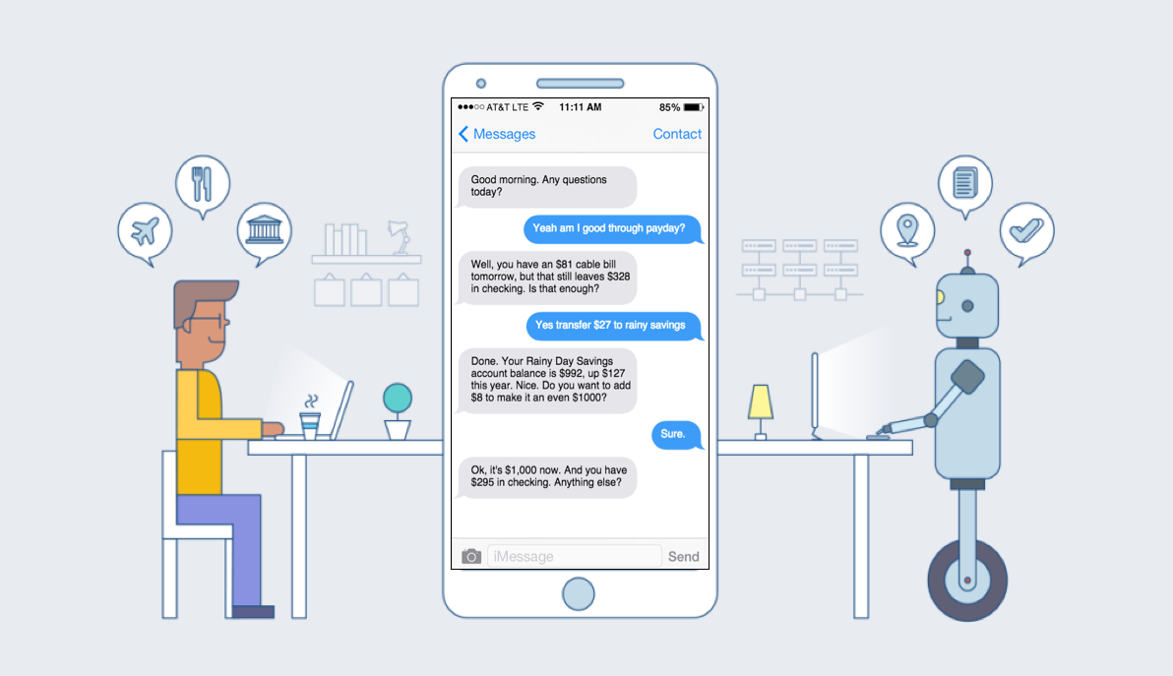

Fábio Teixeira
Mestrado Integrado em Engenharia de Redes e Sistemas Informáticos
Departamento de Ciência dos Computadores
2017/2018
Orientador
Alípio Mário Guedes Jorge, Professor Associado, Faculdade de Ciências da Universidade do Porto
Chatbot para serviços bancários
O seu banco dentro de um chat

Slide 2

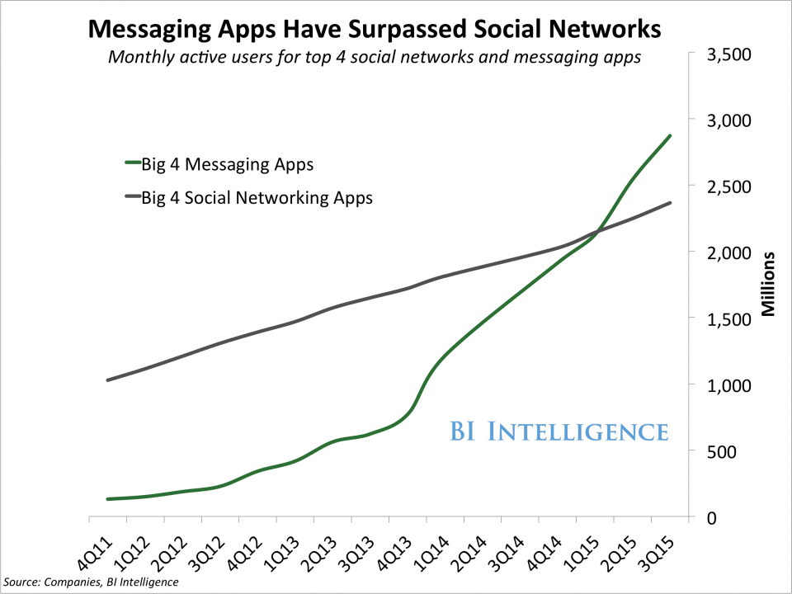
~90% do nosso tempo no telemóvel é passado em plataformas de e-mail e mensagens. Adoraria formar equipas que criassem coisas para sítios onde os consumidores vão!
Niko Bonatsos, Diretor Geral na General Catalyst
As pessoas estão agora a passar mais tempo em aplicações de mensagens do que nas redes sociais, o que é um grande ponto de viragem. As aplicações de mensagens são as plataformas do futuro e os bots vão ser o meio para aceder a todos os tipos de serviço.
Peter Rojas, empresário e trabalhador da Betaworks

Slide 3
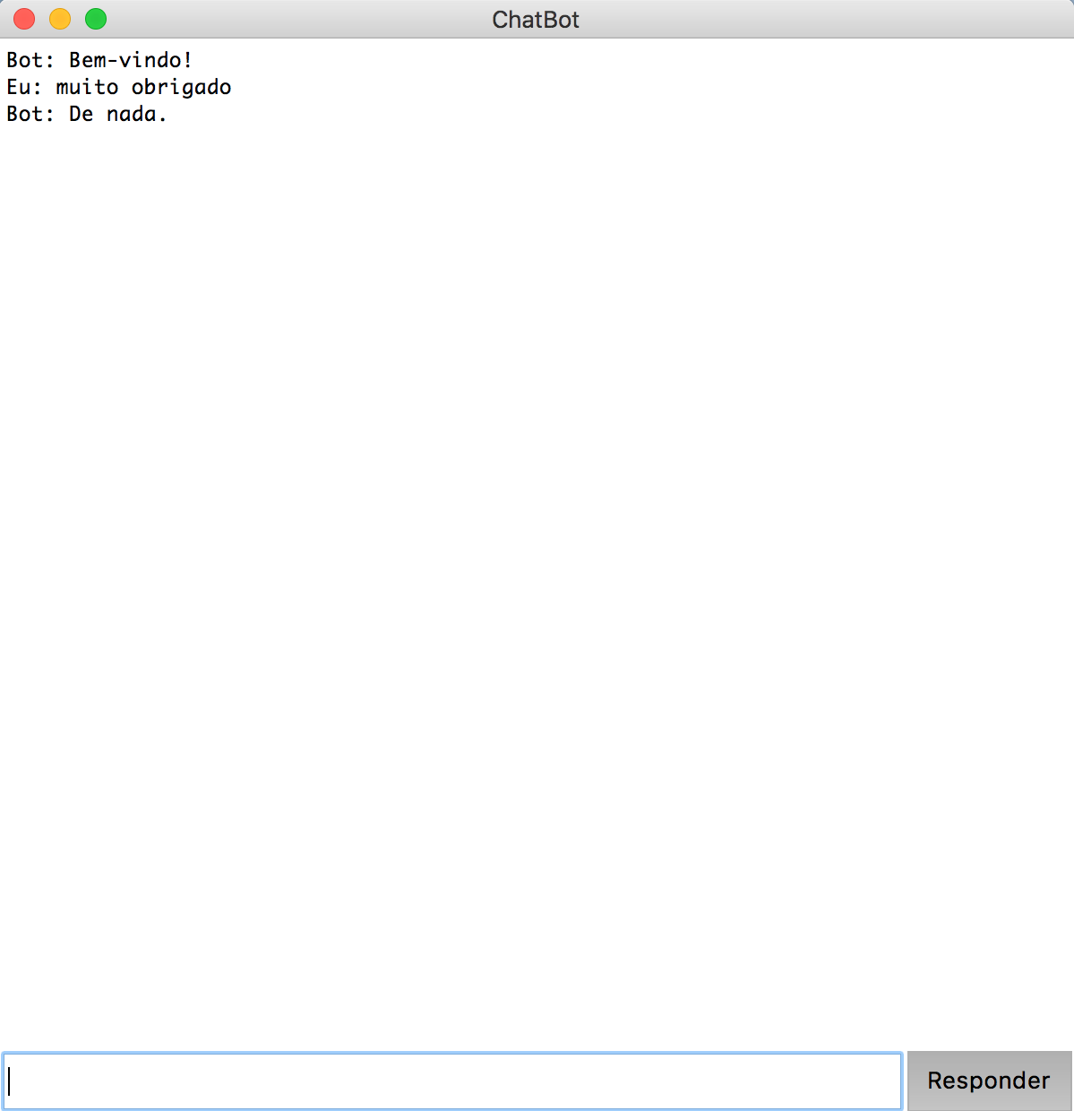
Tecnologia

Slide 4
Desenvolvimento
agent.txt
bye.txt
confirmation.txt
courtesy.txt
emotions.txt
hello.txt
other.txt
user.txt
Vou sair.
Xau!
Até amanhã!
Até logo!
Olá!
Bom dia!
Boa tarde!
Boa noite!

Slide 5
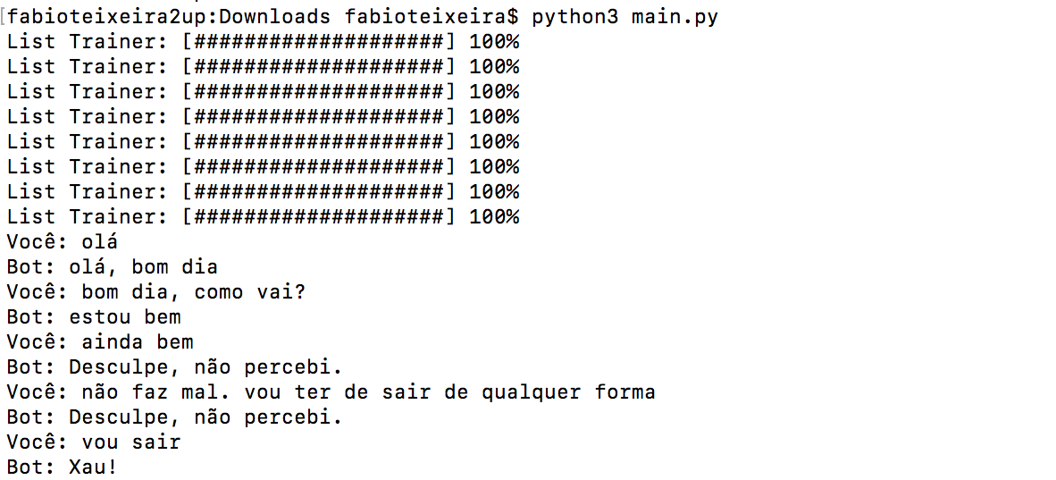

Slide 6
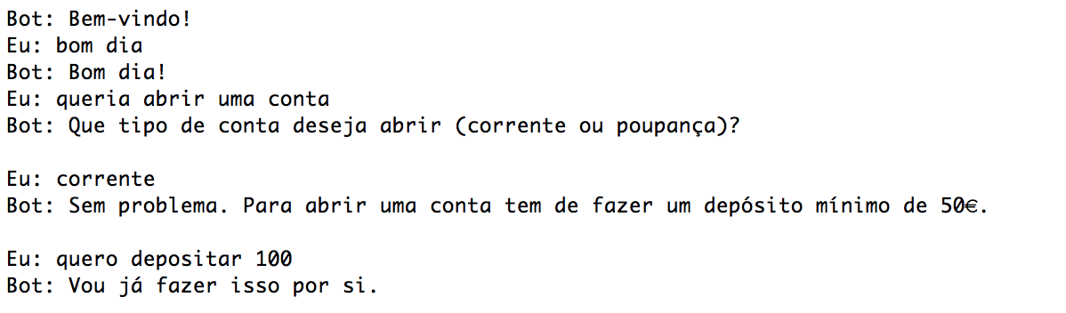
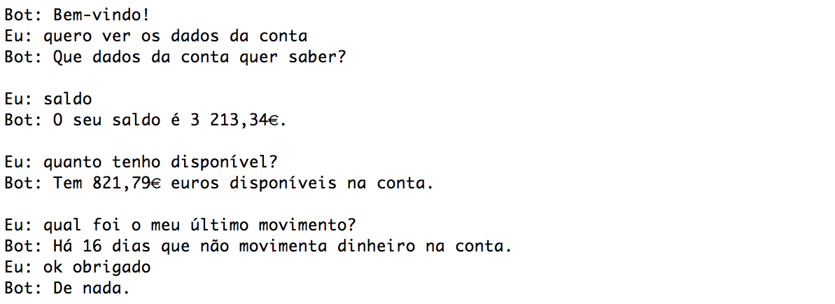
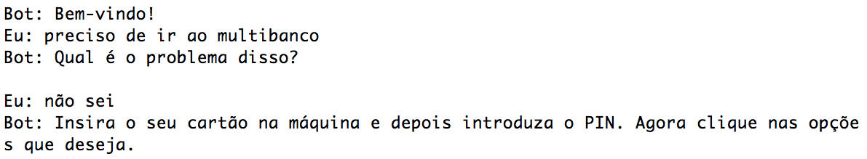
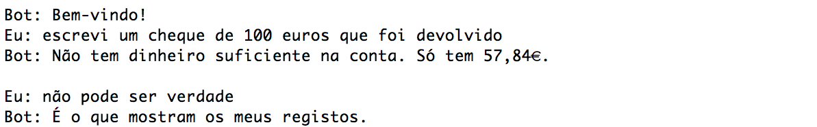
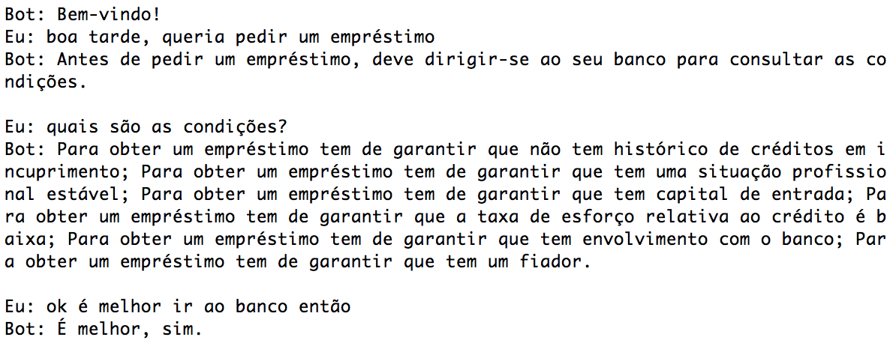
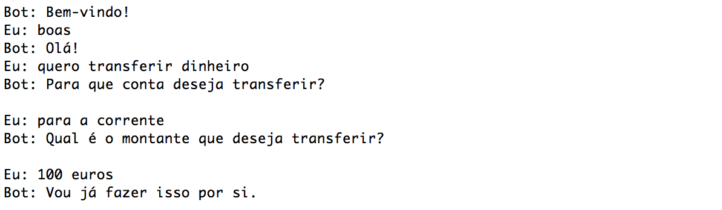
Source: https://www.eslfast.com/robot/topics/bank/bank.htm

